Slide 1
Die heilende Wirkung der Musik: Erfahrungen in der Therapie und Seelsorge Kathi Kaldewey und Thomas Widmer-Huber

Slide 2
Musik verleiht dem Universum eine Seele, dem Geist Flügel, der Fantasie Flugkraft, der Traurigkeit einen Zauber und allen Dingen Freude und Leben.
Plato

Slide 3
„Beim Musizieren redet, weint, schreit, stöhnt, … und lacht … meine Seele.“

Slide 4
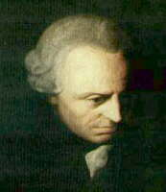
Ich glaube durch meine Philosophie mit allem im Klaren zu sein – wenn ich aber einen evangelischen Choral höre, so gibt mir das einen Frieden, den mir meine Philosophie nicht gibt.
Immanuel Kant

Slide 5
Musik für die Seele: kürzlich Thema einer Fachzeitschrift

Slide 6
Sing dich gesund! Thema einer Seelsorge-Fachzeitschrift

Slide 7
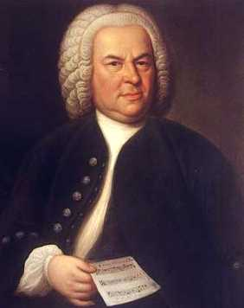
Das Ziel und der letzte Grund aller Musik sollte nicht anderes sein als die Verehrung Gottes und die Rekreation des Gemüts.
J.S.Bach

Slide 8
C.O. wünscht sich das Lied „El Shaddai“: Dieses Lied tut mir gut, es hat mich durch eine schwere Krise durchgetragen. Ich habe es damals immer wieder auf Kassette gehört.

Slide 9
„Klavierspielen ist für mich therapeutisch!“ A.B
.

Slide 10
„Wenn es mir schlecht geht, spiele ich Gitarre.“ (K.P.)

Slide 11
„Musik, Klavierspielen hilft mir, wenn es mir schlecht geht. Ich werde ruhiger.“ (A.Z.)

Slide 12
Musik weckt die Seele. Singen öffnet und befreit mich, ist eine Wohltat für die Seele. (B.Z.)

Slide 13
Beim Singen verschwinden die Symptome zwar nicht einfach, aber diese Zeiten sind für mich wie Lichtblicke oder wie ein Ort, wo ich frisches Wasser finde. (E.Z., Mettleneggen-Band)

Slide 14
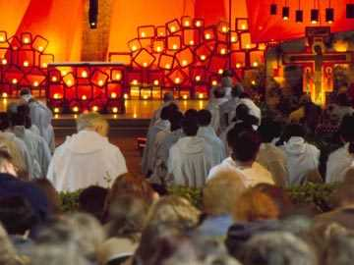
Singen ist doppelt gebetet, hat Frère Roger von Taizé jeweils gesagt (Z.A.)

Slide 15
Die heilende Wirkung der Musik: Erfahrungen in Therapie und Seelsorge
Herzlich willkommen zum Workshop
am Riehener Seminar vom 25. Oktober 2005 !
Kathi Kaldewey, Einzel-, Paar- und Familientherapeutin Klinik Sonnenhalde
Thomas Widmer, Pfr., Klinikseelsorger Sonnenhalde, Leiter Diakonische Gemeinschaft Ensemble Riehen

Slide 16
Musik für die Seele: kürzlich Thema einer Fachzeitschrift

Slide 17
Überblick
Musikalische Einstimmung
Biblische Aussagen zur heilenden Dimension der Musik (Thomas Widmer)
Musik in der Therapie anhand des Lebens von J.S. Bach (Kathi Kaldewey)
Erfahrungen mit Musik und Singen im Rahmen der Seelsorge (Thomas Widmer)

Slide 18
Schalom chaverim,
schalom chaverim,
schalom, schalom,
le hitraot, le hitraot,
schalom, schalom.
Hevenu schalom alejchem (3x)
Hevenu schalom,
schalom, schalom alejchem.

Slide 19
Die heilende Wirkung der Musik – biblische Aussagen Thomas Widmer

Slide 20
Musik: Weltsprache, die das Herz erreicht
Gott als Schöpfer
der Musik und der Stimmorgane

Slide 21
Der Schöpfer der menschlichen Kreativität macht es möglich:
bauen von Instrumenten
komponieren
schreiben von Liedtexten
musizieren
Musik ist ein Geschenk des Schöpfers

Slide 22
Das Harfenspiel des David wirkt vorübergehend therapeutisch
„So wurde es Saul leichter, und es ward besser mit ihm, und der böse Geist wich von ihm“
(1. Sam. 16,23).

Slide 23
Musik bewirkt Freude
„Die Freude der Pauken ist vorüber,…. die Freude der Harfe hat ein Ende“
(Jesaja 24,8),
vgl. 1. Mose 31,27

Slide 24
Lieder wollen ermuntern
„Ermuntert einander mit Psalmen und Liedern“ (Eph 5,19).
55mal steht in Psalmüberschriften:
„Für den Musikmeister“,
z.T. ergänzt „mit Saitenspiel“.

Slide 25
Lieder helfen, Gottes heilsames Eingreifen in Erinnerung zu behalten
Im Loblied des Mose nach der Rettung des Volkes Israel aus der Hand der Aegypter (2. Mose 15)
In einem Psalm, der Gottes Wunder in der Schöpfung und sein Eingreifen in der Geschichte des Volkes Israel preist (Psalm 136)
Im Sinne von Psalm 103,2 soll der Mensch nicht vergessen, was Gott Gutes getan hat

Slide 26
Die heilsame Dimension von Psalmen
Verheissungsvolle Zusage an Leidende: die mit Tränen säen, werden mit Freuden ernten
(Psalm 126)
Bekennen der Schuld bringt Entlastung
(Psalm 32)
Vertrauen auf Gott schenkt Trost, Hilfe und Schutz (Psalmen 23 und 62)

Slide 27
Klagelieder mit therapeutischer Dimension
Die „Klagelieder des Einzelnen“ machen laut Psalmenforscher Beat Weber die grösste Gruppe innerhalb des Psalters aus.

Slide 28
Klagelieder mit therapeutischer Dimension
Merkmale von Klageliedern:
Anrede Gottes, mit einleitendem Hilferuf und/oder Hinwendung zu Gott
Klage kann sich zeigen als Anklage Gottes, Sich-Beklagen (verbunden mit Elendschilderung), Verklagen des Feindes
Bitte um Gottes Zuwendung und Eingreifen
Lobgelübde

Slide 29
Klagelieder mit therapeutischer Dimension
Hiob sagt, sein Harfenspiel sei zur Klage geworden, sein Flötenspiel zum Trauerlied (Hi 30,31).
.

Slide 30
Klagelieder mit therapeutischer Dimension
In den Klageliedern ist – im Unterschied zum „Jammern“ - die leidende Person im Dialog mit Gott
Das Klagen hat eine reinigende Wirkung
Am Schluss des Hiob-Buchs lesen wir, dass Gott das Geschick Hiobs wandte. Hiob war nicht gänzlich seinem Leiden ausgeliefert, sondern letztlich in Gottes Hand.

Slide 31
Von „Lobgesang statt eines betrübten Geistes“…
…für die Trauernden ist beim Propheten Jesaja die Rede (61,3). Jesus bezieht die ersten Verse dieses Kapitels bei seiner Antrittspredigt auf sich (Lk 4,21). Jesu Handeln bewirkt, dass die Trauernden Gott loben.
Nachdem Jesus einen gelähmten Mann geheilt hatte, stand dieser auf, „ging heim und pries Gott“ (Lk 5,25)

Slide 32
Gotteslob öffnet Türen und wirkt befreiend
Das Beten und Loben von Paulus und Silas öffnet die Gefängnistüren und befreit die Gefangenen von ihren Fesseln (Apg 16,26).
In Josua 6 trägt Musik dazu bei, dass Mauern einstürzen.

Slide 33
Lob zieht Gottes Herrlichkeit an
Als die Sänger und Instrumentalisten bei der Tempeleinweihung Gott lobten, erfüllte die Herrlichkeit des Herrn das Haus Gottes
(2. Chr. 5,12-14).
Zahlreiche biblische Texte bezeugen: Gottes Gegenwart hat eine heilsame Dimension

Slide 34
Was mich an Bach fasziniert von Kathi Kaldewey
Wie kommt es, dass dieser schicksalsgeprüfte Mensch an seinen Nöten nicht zerbrochen ist und nach 300 Jahren unsere Gesellschaft immer noch beeinflusst?

Slide 35
Was wir von J. S. Bach wissen
Sehr wenig Information über sein Privatleben, drei persönliche Briefe
Ansonsten amtliche Dokumente
752 Veröffentlichungen an der Leide -Universität in NL
Je nach Eingabe 875‘000 – 972‘000 Internet-Eintragungen (J.S.Bach oder Joh. S. Bach)

Slide 36
Bachs berufliche Lebensstationen
1685 – 1695 Kindheit in Eisenach
1695 – 1700 Ohrdruf , Lyzeum bis Prima, Chorsänger
1700 – 1703 Lüneburg und Weimar, Schulabschluss
1703 – 1707 Arnstadt, 1. Organistenstelle
1707 – 1708 Mühlhausen, Organist, Kammermusiker
1708 – 1717 Weimar, Hoforganist, Konzertmeister
1717 – 1723 Köthen, Kapellmeister bei Fürst Leopold
1723 – 1750 Leipzig, Kantor und Musikdirektor

Slide 37
Was wir von J. S. Bach wissen
Umständliche Sprache
Kritik von Bachliebhabern, wie
Albert Schweizer: „die Texte seien, formell betrachtet, zur Musik so ungeeignet, wie nur denkbar ist.“
Hubert C. Parry: „Sie belieferten ihn mit Texten, die kaum besser waren als holprige Knittelverse.“

Slide 38
Karl Friedrich Zelter klagte in einem Brief an Goethe 1827 „über die ganz verruchten deutschen Kirchentexte … die man ignorieren, verdammen und doch auch wieder haben muss, um Bach recht zu verehren.“
Dagegen Theodor Mosewius 1845: „Wem sie sich erschlossen, den stört die Form ihrer Sprache nicht.“

Slide 39
Was wir von J. S. Bach wissen
Er war ein Bibelleser
Seine Calov – Bibel wurde in den Dreissiger Jahren in den USA mit persönlichen Randbemerkungen gefunden.
Die vermerkten Texte handeln von Mirjam als Anbetungsleiterin, von den Sängern und Musikanten an den Königshöfen.

Slide 40
Was wir von J. S. Bach wissen
Er war ungewöhnlich leistungsfähig.
Ab 1723 versorgte er gleichzeitig 3 Kantoreien mit Chören
Kam noch anderen Verpflichtungen an der Schule nach.
Hatte sich selbst zum Ziel gesetzt, für jeden Sonntag eine neue Kantate zu schreiben

Slide 41
Was wir von J. S. Bach wissen
Finanzielle Sorgen ziehen sich durch sein Leben
Bitten um Gehaltsaufbesserung wiederholen sich
Die Zusammenarbeit mit seinen Arbeitgebern war nicht einfach. Speziell von Leipzig, ab 1728 sind drei Streitfälle dokumentiert.
Heute würden diese Erfahrungen als Mobbing eingeordnet.
Er war vertraglich verpflichtet, die Stadt nicht ohne Erlaubnis der Obrigkeit zu verlassen.

Slide 42
Was wir von J. S. Bach wissen
„Sein Umgang war jedermann angenehm und oft sehr erbaulich.“ Zitat eines Neffen Johann Elias, welcher längere Zeit bei Bachs zu Gast gewesen war.
Ein Platz an der Thomasschule war begehrt, um von Bach unterrichtet zu werden.
Das Bach‘sche Haus war bekannt für seine Gastfreundschaft.

Slide 43
Was wir von J. S. Bach wissen
Vielleicht war er, ein für seine Zeit, erstaunlich „ganzheitlicher Mensch“! Eine amtliche Verwarnung rügt ihn, weil er während der Predigt ein Gläschen Wein trinken gegangen ist.
Auch das natürliche Nebeneinander von geistlicher und weltlicher Musik deutet auf eine Einheit seiner Person .

Slide 44
Was wir von J. S. Bach wissen
Er wurde von klein an mit Leid, Tod und Verlust konfrontiert, schwerste Schicksalsschläge!
Mit 9 Jahren Vollwaise
Mit 15 Jahren sorgte er allein für seinen Lebensunterhalt (Schulbesuch und Arbeit)
Mit 35 Jahren verwitwet
9 Todesfälle innerhalb 7 Jahre (1727 – 33)
Mobbing am Arbeitsplatz
Ab 1749 langsamer Verlust des Augenlichtes

Slide 45
Onkel
Tobias
1695
1707
1694
Johann
Christoph
Ab 1709 im Hause J.S. Bach
1720: 13 Jahre
vergnügte Ehe
Pflegevater
nach Tod der Eltern
1695-1700
1685
10 Jahre
1686
6 Jahre
1685-1750
Friedelina
Maria
Barbara
Erste Ehe
1707
Catharina
Dorothea
Willhelm
Friedemann
Carl Philipp
Emmanuel
Sorgen-
kind
1708-74
1710-84
1713
1713
1714-88
1715-39
1718-19
Anna Magdalena
Zweite Ehe
1721
geistig behindert
3 Jahre
3 Jahre
3 Tage
4½ Jahre
3 Tage
1½ Jahre
2 Tage
1726
Sophie
Henriette, 3 Jahre
1727
einzige noch lebende Schwester
Sohn, 3 Tage
1728
Sohn, 3 Jahre
1729
Schwägerin Friedelina,
20 Jahre im Haus mitgelebt
1730
Tochter, 3 Tage
1731
1732
Tochter, 1½ Jahre
1733
Regina,
4½ Jahre
Johann August, 2 Tage

Slide 46
Was ihm geholfen hat zu überleben (Resilienzfaktoren bei Bach nach Dr. L. Reedemann)
Frömmigkeit = transzendentes Wertesystem
Musikalität
Intelligenz = Entwicklung im Leben von Bach ist sichtbar
Zulassen der Gefühle = Trauer, Schmerz etc.
Bereitschaft zur Akzeptanz (durch Danken und Segnen)

Slide 47
Liebesfähigkeit
Lebensfreude
Eingebunden in ein grösseres Ganzes
Orientierung in ein übergeordnetes Ziel
Hohes „flow“ (im Fluss sein, eins mit sich selbst und der Welt, fort getragen werden durch eine Macht, die sich der Kontrolle entzieht, mühelose Energie; Handlung und Bewusstsein verschmelzen; Gegenwart zählt; Situation wird beherrscht; Ich-Bewusstsein setzt aus)
Androgynie = männliche u. weibliche Anteile

Slide 48
Was aus ihm geworden ist
In den späteren Jahren wird er stiller im Gebrauch von Worten (hat er alles gesagt, was zu sagen ist?)
Nach 1733 verschwinden die Kantaten langsam aus seinem Repertoire
Die h-Moll Messe schreibt er in Latein – wollte er konvertieren?
1749 fast vollständige Erblindung nach misslungener Operation eines Starstechers
Letztes Werk „die Kunst der Fuge“ endet unvollendet – absichtlich oder verloren?!

Slide 49
Was wir von ihm durch die Vokalwerke lernen können
Alle Gefühle werden zugelassen
Negative und Positive Gefühle (Angst, Zweifel, Schmerz - Liebe, Glückseligkeit, Dank etc.) dürfen sich melden, bekommen eine Stimme, werden gehört und wahr genommen.
Werden zeitweilig mit erstaunlich modernen therapeutischen Interventionen angegangen .
Die Musik lässt genug Zeit zum Spüren / Durchbuchstabieren. Sie nimmt an der Hand und begleitet durch tiefste Tiefen hindurch – führt aber auch in innigste Nähe zu Gott (Mystik).

Slide 50
Anbetung BWV 137
Lobe den Herrn, den mächtigen König
1. Einladung mit Trompeten und Pauken zu kommen, Psalter und Harfen, wacht auf (in mir)!
2. Jeder Satz wird einmal ausgesprochen und durch Musik nachhaltig wirksam gemacht.
3. Ein Duett = Mann und Frau „künstlich und fein bereitet“. Die Not - Erfahrung wechselt zu Moll
4. Denke daran…!!! Man hört die Ströme der Liebe regnen
5. Anbetung pur: ALLES was in mir ist, lobe den Namen! … Lobende, schliesse mit Amen!

Slide 51
Die Musik holt dort ab, wo sich der Betroffene befindet, z.B. in der Depression BWV 155:
Mein Gott, wie lang, ach lange? Des Jammers ist zuviel. Ich sehe gar kein Ziel der Schmerzen und der Sorgen. Dein süsser Gnadenblick hat unter Nacht und Wolken sich verborgen. Die Liebeshand zieht sich, ach! ganz zurück. Um Trost ist mir sehr bange. Ich finde, was mich Armen täglich kränket. Der Tränen Mass wird stets voll eingeschenket. Der Freuden Wein gebricht. Mir sinkt fast alle Zuversicht.

Slide 52
Trauer und Schmerz BWV 21
60 x „Ich hatte viel Bekümmernis“ Trauerarbeit pur
Seufzer, Tränen, Kummer, Not, ängstliches Sehnen, Furcht und Tod nagen mein beklemmtes Herz. Ich empfinde Jammer und Schmerz.
Strophen 1 – 5 = Klagen und Jammern
Strophe 6 = erste zarte Anfrage an die Seele Heilendes Selbstgespräch entsteht „was betrübst du dich, meine Seele…“

Slide 53
Strophe 7 – 8 = Dialog zwischen Jesus und der Seele. Sanftes Abholen der Seele.
Reframing: Die Seele spricht von der Unglückshöhle, Jesus von der Wundenhöhle
Imaginationstechnik! Jesus vervollständigt mit Hilfe der Vorstellungskraft das Bild der Dunkelheit. Seele: „Hier ist ja lauter Nacht.“ Jesus: „Ich bin dein treuer Freund, der auch im Dunkeln wacht.“
Strophe 10 = Ressourcen aktivieren: „erfreue dich Seele…“
Strophe 11 = transzendentes Wertesystem trägt über die Zeit des Schmerzens hinaus

Slide 54
Furcht und Hoffnung BWV 66
Innerer Dialog zwischen Furcht und Hoffnung (Ego state):
Furcht: Ich fürchte zwar des Grabes Finsternissen und klagete, mein Heil sei nun entrissen.
Hoffnung: Ich fürchte nicht des Grabes Finsternissen und hoffete, mein Heil sei nicht entrissen.
Antwort: Es lebet der Heiland und herrschet in euch (ca. 40 x wiederholt!) Ihr könnet verjagen das Trauern, das Fürchten, das ängstliche Zagen…
Herrliche Einladung zur Selbstverantwortung!

Slide 55
Selbstwert BWV 49 (auf der Grundlage des Evangeliums)
Gesucht – gewollt – eingeladen – geschmückt – bedingungslos geliebt – verbündet!
Ich bin herrlich, ich bin schön… Seines Heils Gerechtigkeit ist mein Schmuck und Ehrenkleid; und damit will ich bestehn, wenn ich werd in Himmel gehen.
Mein Glaube hat mich selbst so angezogen

Slide 56
Orientierung in ein übergeordnetes Ziel im Umgang mit dem Leid BWV 57
Leiden gehört zum Leben. Unser Glück hängt nicht am Wohlbefinden.
Das entscheidende ist eine Liebesbeziehung zwischen Gott und Mensch „Ich wünschte mir den Tod, wenn du, mein Jesu, mich nicht liebtest.“
Die freudige Erwartung auf das Leben nach dieser Zeit, setzt Kräfte frei für dieses oft so harte Leben und die Aufgaben, die es uns stellt.

Slide 57
Verglichen einem Embryo im Schoss dieser Welt, sehnt sich der Mensch nach dem Tod, sprich Geburt in die neue Wirklichkeit.
„Ich ende behende mein irdisches Leben, mit Freuden zu scheiden verlang ich jetzt eben…“
Die reale Hoffnung der leiblichen Auferstehung ist ein Dauerthema bei Bach.
Zitat von Martin Luther King:
Wer nichts hat, wofür es sich lohnt zu sterben, der hat auch nichts, wofür es sich lohnt zu leben.

Slide 58
Psychohygiene für Seelsorger BWV 67
Hintergrund der Kantate: Situation nach der Kreuzigung Jesu. Die Jünger haben sich eingeschlossen, zurück gezogen, sind frustriert, entmutigt, blockiert!
„Halt im Gedächtnis Jesus Christ“ Der Aufruf zum Anhalten / Stoppen wiederholt sich ca. 40 x
Ambivalente Realität: Mein Glaube kennt des Heilands Sieg – Doch fühlt mein Herze Streit und Krieg.
Jesus kommt „durch die Wand“ (unsere Blockaden) und bringt seinen Frieden „Friede sei mit euch!“

Slide 59
Erfahrungen mit Musik und Liedern im Rahmen der Seelsorge Thomas Widmer

Slide 60
Singen und Musik im Gespräch thematisieren
Spielen sie ein Instrument?
Was erleben sie beim Spielen?
Welche Musik hören sie?
Möchten sie einmal eine ihnen wichtige CD mitnehmen?
Gemeinsames Hören von Musik
Gespräch über die heilsame Wirkung einzelner Lieder (auch für Krisensituationen)

Slide 61
Singen und Musik im Gespräch thematisieren
„Wenn es mir schlecht geht, spiele ich Gitarre“
Aussage von K.P., nachdem ich mit ihm musiziert hatte.

Slide 62
Ermutigen, wieder oder neu zu singen und/oder zu musizieren
Gespräch über frühere oder aktuelle Erfahrungen
Hoffnung:
die ratsuchende Person unternimmt aktiv Schritte, wieder oder neu (in einem Chor) zu singen und/oder zu musizieren.

Slide 63
Sterbebegleitung mit Musik und mit Liedern
Lieder, die der sterbenden Person lieb sind, können unter Umständen inmitten von Schmerzen heilsam sein.
Musik und Lieder können auch hier gut tun.

Slide 64
Gemeinsames Singen im Rahmen der Seelsorgezeit
Mit Ratsuchenden als Teil der Begegnung Lieder singen, welche ihnen etwas bedeuten und in Krisenzeiten weiterhelfen
(ev. mit Instrumentalbegleitung oder mit CD).

Slide 65
Gemeinsames Musizieren
Das gemeinsame Musizieren bringt die ratsuchende Person in einem gewissen Sinne auf dieselbe Ebene wie den Seelsorger bzw. die Therapeutin.
Positive Erfahrungen beim Musizieren ermutigen den Ratsuchenden, neu oder vermehrt mit anderen zu musizieren.

Slide 66
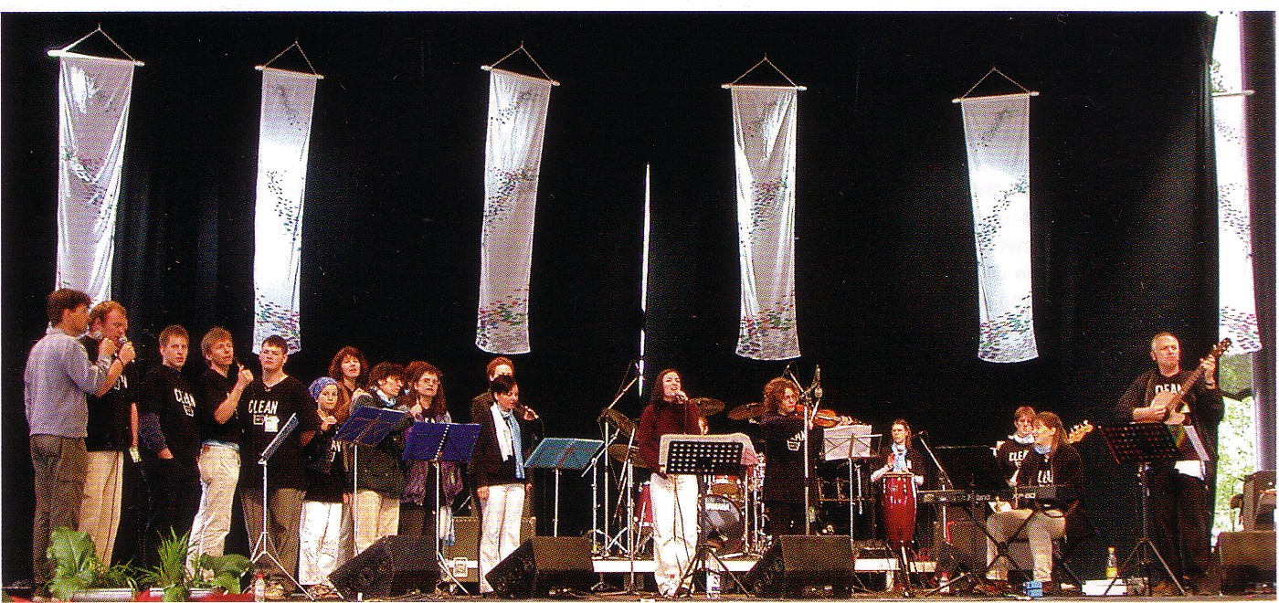
Offenes Singen, Mitsingen in einem Chor und Lobgottesdienste
Singen tut gut,
eine gute musikalische Begleitung trägt das Seine bei
Mettleneggen-Band der Stiftung SBE Wattenwil

Slide 67
Offenes Singen, Mitsingen in einem Chor und Lobgottesdienste
Sich inmitten des Leids auf Gott ausrichten bei Angeboten wie
„Offenes Singen“ in der Klinik Sonnenhalde
Jugend-, Gospel-, oder Kirchenchor
Lobgottesdienste im kirchlichen Rahmen

Slide 68
Offenes Singen, Mitsingen in einem Chor und Lobgottesdienste
Hoffnung:
Jesus macht sein Versprechen wahr und ist dort, wo zwei oder drei in seinem Namen versammelt sind, mitten unter ihnen (Math 18,20) - auch heilend.
Biblische Wahrheiten werden durch das Singen und Wiederholen im Herzen bewegt und aufgenommen.
Durch die Musik oder das Singen bricht etwas auf, das ein Gespräch auslöst.

Slide 69
Bei Veranstaltungen musizieren
Ratsuchende bei Veranstaltungen musizieren zu lassen, bietet Chancen für vertiefende Gespräche bei
Anfrage
Gemeinsamen Vorbereitungen
Rückblick
Hoffnung:
Positive Erfahrungen stärken das Selbstvertrauen

Slide 70
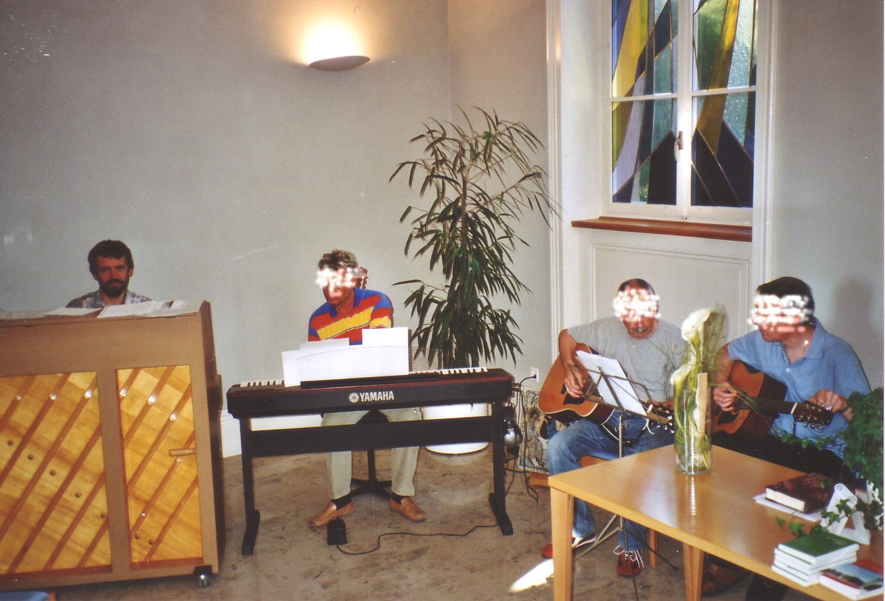
Beim „Offenen Singen“ oder in einer Musikgruppe mitspielen
Eine ratsuchende Person erlebt sie sich als jemand, die ihren Schwierigkeiten nicht einfach ausgeliefert ist, sondern sich trotz allem aktiv in die Gemeinschaft einbringt.

Slide 71
Beim „Offenen Singen“ oder in einer Musikgruppe mitspielen
Hoffnung:
Der ganze Prozess mit
Liedauswahl
Musikprobe
Spielen an der Veranstaltung
Gespräch darüber
führt zu heilsamen Erfahrungen und Begegnungen

Slide 72
Und nun: … just do it!
Wir danken ihnen für ihr Interesse…
…und wünschen ihnen und den Menschen aus ihrem Umfeld viele heilsame Sing- und Musik- Erfahrungen
Wir freuen uns über Rückmeldungen:
k.kaldewey@sonnenhalde.ch
t.widmer@sonnenhalde.ch

Slide 73
Download: www.seminare-ps.net

